Slide 1
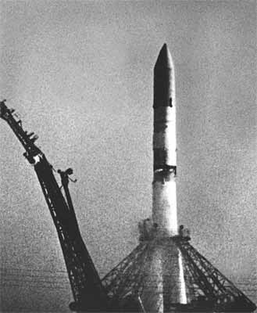
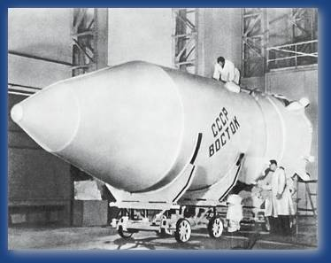
12 апреля 1961 г. был начат отсчет космической эры человечества- на корабле «Восток» стартовал первый космонавт Юрий Гагарин

Slide 2
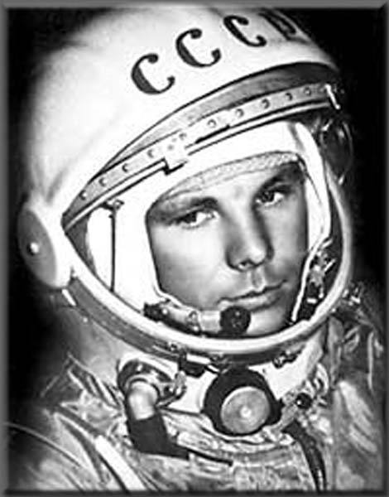
«Облетев Землю в корабле- спутнике, я увидел, как прекрасна наша планета. Люди, будем хранить и преумножать эту красоту, а не разрушать ее!»
Ю.А.Гагарин

Slide 3
Протяженность полета - 40868 км Максимальная скорость полета- 28260км/ч Максимальная высота полета- 327 км Количество оборотов вокруг Земли- 1 Длительность полета- 1час 48 минут

Slide 4
Цель первого полета
Изучение переносимости человеком условий космического полета .
Наблюдение за параметрами: пульс, давление, дыхание и др.

Slide 5
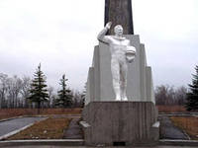
После одного витка вокруг Земли спускаемый аппарат корабля совершил посадку в
Саратовской области
Мемориал на
месте приземления

Slide 6
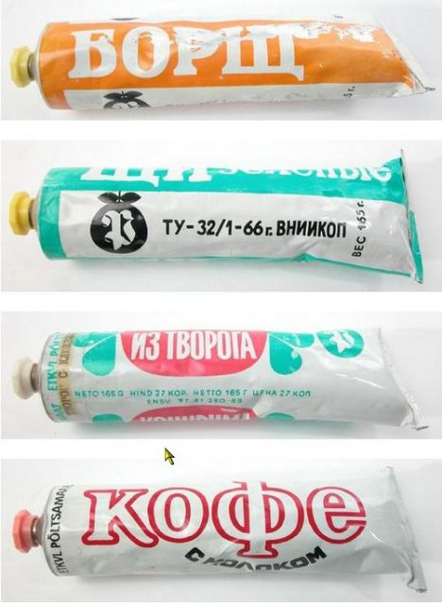
Еда космонавтов. Решено было упаковывать в алюминиевые тубы емкостью около 160 граммов.

Slide 7
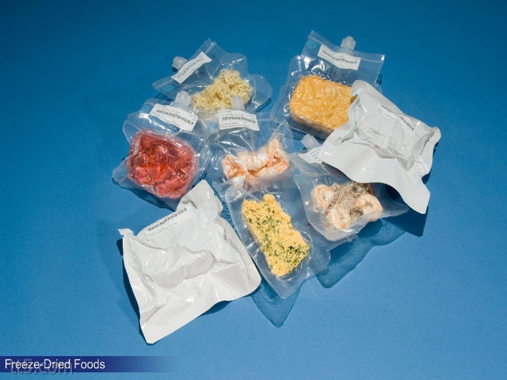
Теперь в Космос посылают продукты сублимированные. Сублимация - это обезвоживание продукта сначала путем заморозки до минус 50 градусов, а затем, в условиях вакуума, высушивания: в течение 32 часов он нагревается до плюс 50-70 градусов.

Slide 8
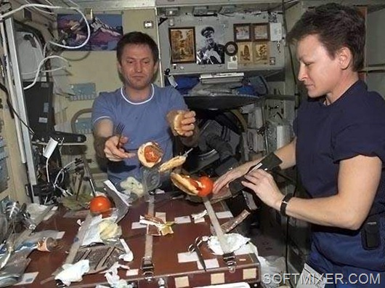
Чтобы пообедать, космонавт надрезает пакет по цветной линии, аккуратно наполняет требуемой порцией воды и встряхивает. Не важно, что в пакете — овощной суп-пюре, макароны с грибами или сок, — процесс «готовки» одинаков.

Slide 9
Поднять в космос 1 кг веса стоит от 5 до 10 тысяч долларов. А человеку в сутки требуется 1,5-1,7 кг еды. Так что еда космонавта стоит от 10 000 рублей в день.

Slide 10
Викторина

Slide 11
Как называется космический корабль , на борту которого первый космонавт планеты совершил полет?
«Восток»

Slide 12
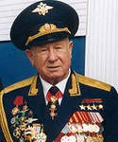
Кто из космонавтов и когда первым вышел в открытый космос?
Алексей Леонов
18 марта 1965

Slide 13
Сколько времени находится в открытом космосе А.Леонов?
12 минут 9 секунд

Slide 14
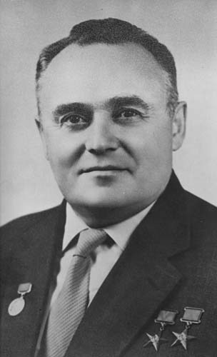
Кто был генеральным конструктором пилотируемых космических аппаратов?
Сергей Павлович Королев

Slide 15
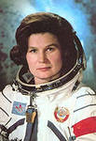
Кто из женщин и когда первой побывал в космосе?
Валентина Владимировна Терешкова
1963

Slide 17
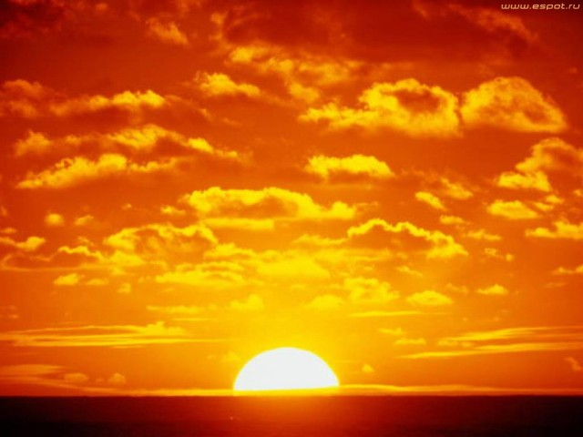
Назовите центральное космическое тело Солнечной системы?
Солнце

Slide 18
Какая планета является спутником Земли?
Луна

Slide 19
Можно ли на Луне пользоваться компасом?
Нет
Т.к. нет магнитного поля

Slide 20
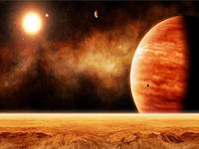
Какую планету называют красной?
Марс

Slide 21
Сможет ли космонавт в летящем космическом корабле перелить воду из одного сосуда в другой?
Нет
Из-за невесомости

Slide 22
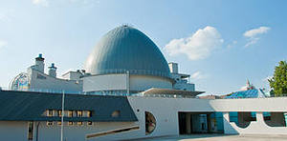
Где находится самый большой планетарий в мире?
В Москве

Slide 23
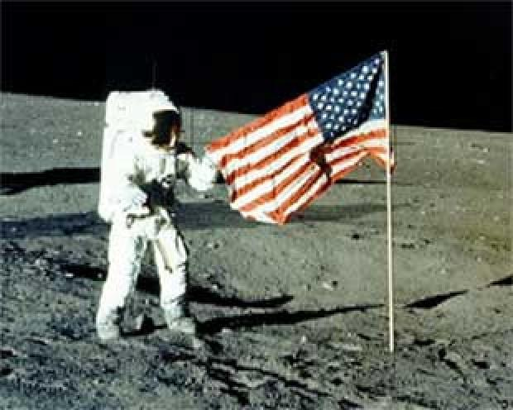
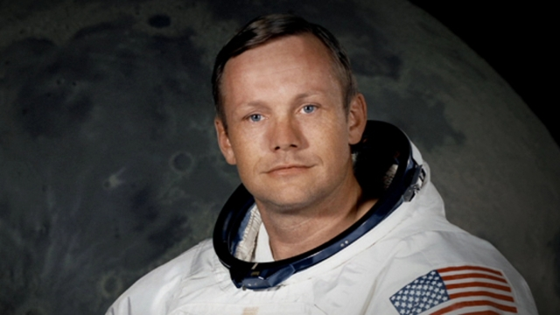
Кто из американских астронавтов первым ступил на Луну?
Нил Армстронг
20 июля 1969

Slide 24
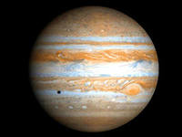
Какая планета солнечной системы является самой большой?
Юпитер

Slide 25
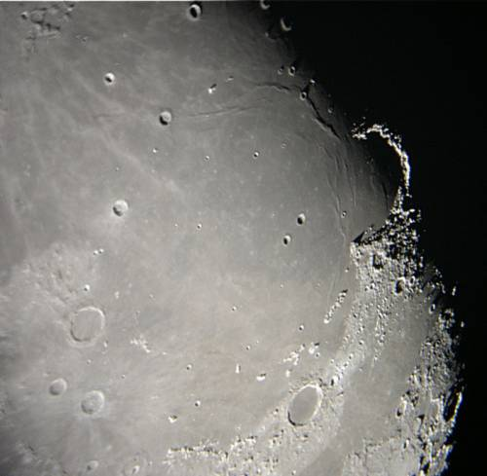
Где находится море дождей?
На Луне

Slide 26
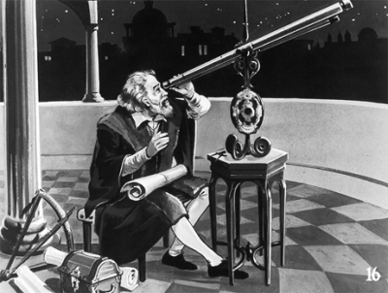
Кем был изобретен первый телескоп?
Г.Галилеем

Slide 27
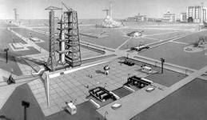
Место, где готовят к полету в космос и откуда запускают космические ракеты и аппараты?
космодром

Slide 28
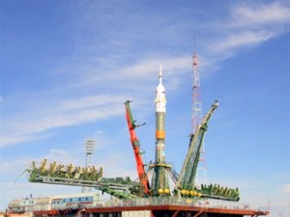
Главный космодром, с которого стартовали первые космические корабли?
Байконур

Slide 29
При возвращении на Землю космический корабль врывается в плотные слои атмосферы с большой скоростью. Что происходит с поверхностью корабля?
поверхность корабля при трении раскаляется

Slide 30
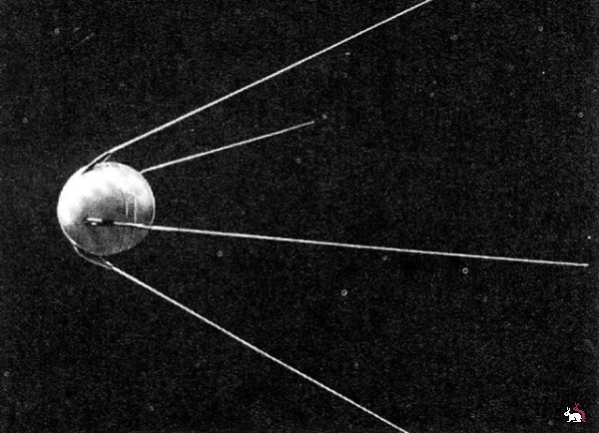
Когда был запущен первый спутник Земли?
4 октября 1957г.

Slide 31
Почему в музее Звездного городка в рабочем кабинете Ю.Гагарина часы над дверью показывают одно и то же время:10 ч. 31 мин.?
В этот миг оборвалась жизнь Ю.Гагарина
27 марта 1968 года

